Slide 1


ARFER DA
Arfer da o ran hybu darpariaeth drydyddol trwy'r Gymraeg yng Nghymru, neu drwy iaith leiafrifiedig arall
Dr Huw Pritchard
Uwch-ddarlithydd y Gyfraith, Prifysgol Caerdydd
Dr Myfanwy Davies
Cyd-sylfaenydd a chyd-gadeirydd Yr Efail; cyn-ddeon y Gymraeg, Prifysgol Bangor
Yn seiliedig ar: Dulliau Dysgu Cyfrwng Cymraeg a Dwyieithog – Compendiwm Arfer Da (Davies, Pritchard, Siôn, Davies, Dalrymple, Maelor, Parry; prosiect a ariennir gan y Coleg Cymraeg Cenedlaethol, Medi 2025)

Slide 2

Cefndir, rhesymeg a dulliau
Rhesymeg: rôl ganolog i addysg drydyddol o ran cyrraedd y targed o filiwn o siaradwyr Cymraeg erbyn 2050 a Deddf Addysg a'r Gymraeg (Cymru) 2025. Defnyddir strategaethau addysgol tebyg i adfywio ieithoedd lleiafrifedig eraill yn Ewrop — Gwlad y Basg, Catalwnia a De Tirol.
Her: dim ond ~5.3% o weithgareddau ôl-16 a gyflwynir yn Gymraeg/ddwyieithog. Mae fframwaith deddfwriaethol yn angenrheidiol ond nid yn ddigon ohono'i hun — angen ymyriadau sefydliadol a dosbarth hefyd.
Y compendiwm: allbwn prosiect a ariannwyd gan y Coleg Cymraeg Cenedlaethol; casglwyd arfer da o Gymru, Gwlad y Basg, De Tirol, Ffrisia a Chatalwnia, ac edrychwyd ar strategaethau addysgol byd-eang.
Dulliau casglu data: ffurflen ar-lein a rhwydweithio rhyngwladol; 8 cyfweliad dwfn yng Nghymru ynghyd â chyfweliadau yng Ngwlad y Basg/De Tirol; dadansoddiad themataidd (Braun & Clarke, 2006); adolygu cymheiriaid a gwirio ffeithiol gyda chyfranwyr.
02
Dulliau Dysgu Cyfrwng Cymraeg a Dwyieithog — Compendiwm Arfer Da (2025)

Slide 3

Caerdydd: Cyd-destun sefydliadol
Mae Ysgol y Gyfraith Caerdydd yn addysgu modiwlau Cymraeg/dwyieithog ers lansio'r cwrs Y Gyfraith a'r Gymraeg yn 2003; mae'r ddarpariaeth wedi ehangu ar draws pob rhaglen israddedig, modiwl craidd a blwyddyn.
Mae datganoli wedi cynyddu'r cyfleoedd i ymarfer dwyieithrwydd cyfreithiol (Parry, 2012; Comisiwn ar Gyfiawnder, 2019).
Mae niferoedd myfyrwyr wedi codi ac yn parhau'n sefydlog gyda chymorth ysgoloriaethau'r Coleg Cymraeg Cenedlaethol/Prifysgol Caerdydd.
Sbardunau i newid: ail-ddilysu'r rhaglenni israddedig, Grant Pwnc y Coleg Cymraeg Cenedlaethol (2018–19), a gweithdy mewnol ar Newid Ymddygiad Myfyrwyr (Dr Siôn Jones, 2019).
03
Dulliau Dysgu Cyfrwng Cymraeg a Dwyieithog — Compendiwm Arfer Da (2025)

Slide 4

Caerdydd: Yr her a'r sylfaen newydd — trawsieithu
Rhwystr: aneglurder ynghylch ystyr "astudio'r Gyfraith yn Gymraeg" (o fodiwlau cwbl Gymraeg i angen cyfieithu popeth) — myfyrwyr yn dueddol o ddiofyn i'r Saesneg.
Ateb: ail-frandio fel "Astudio'r Gyfraith yn Ddwyieithog" ac ymgorffori trawsieithu (pedagogaidd a digymell) fel sylfaen addysgu, yn seiliedig ar Cen Williams (1994), García (2009), Arzoz (2012), a Thomas et al. (2022).
Camau ymarferol: seminar "Paratoi ar gyfer Seminarau Dwyieithog" i fyfyrwyr blwyddyn 1; rhestrau termau dwyieithog ym mhob taflen baratoi; termau Saesneg heriol mewn cromfachau wrth ochr termau Cymraeg.
Budd: dilysrwydd cyfartal i'r Gymraeg a'r Saesneg wrth astudio cyfraith Cymru.
04
Dulliau Dysgu Cyfrwng Cymraeg a Dwyieithog — Compendiwm Arfer Da (2025)

Slide 5
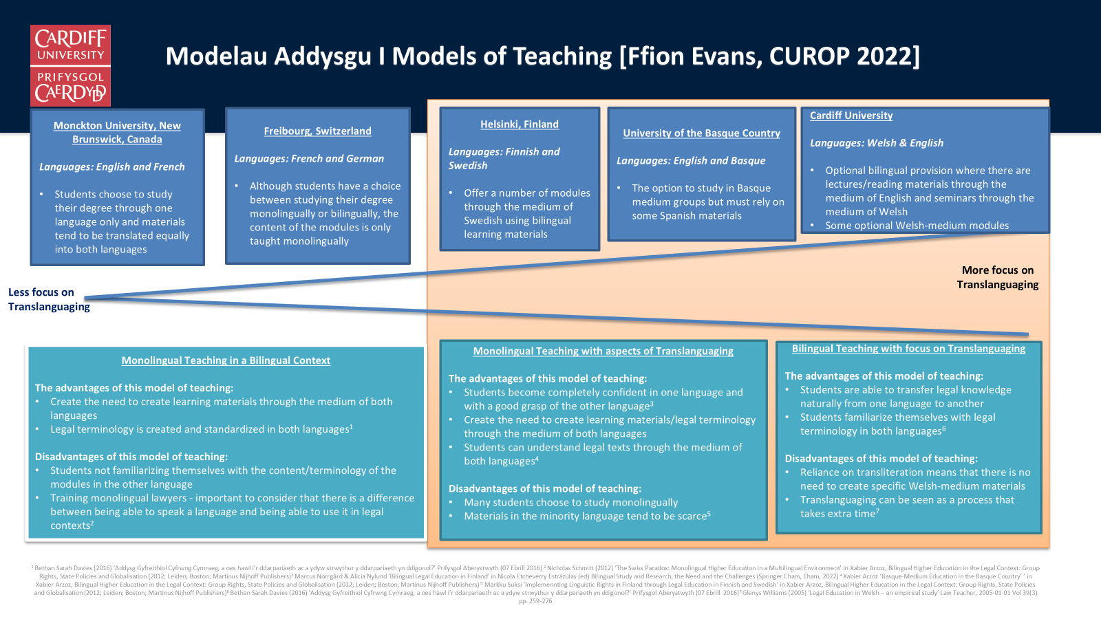
Caerdydd: Yr her a'r sylfaen newydd — trawsieithu
05
Dulliau Dysgu Cyfrwng Cymraeg a Dwyieithog — Compendiwm Arfer Da (2025)

Slide 6

Caerdydd: Denu myfyrwyr, sgiliau a chydnabyddiaeth
Negeseuon cyson: llysgenhadon/mentoriaid myfyrwyr yn cyflwyno trawsieithu fel rhywbeth mae darpar fyfyrwyr eisoes yn ei wneud yn ddyddiol — "ddim angen Cymraeg perffaith i lwyddo".
Risg wedi'i nodi: gall trawsieithu ffafrio'r iaith gryfaf (Saesneg) — mae myfyrwyr yn hapusach i drafod yn Gymraeg nag i ysgrifennu neu gyflwyno gwaith ynddi.
Ymatebion: Gwobr Goffa'r Barnwr Dewi Watkin Powell (marc uchaf ar waith a gyflwynwyd yn Gymraeg); cystadleuaeth Moot yn yr Eisteddfod Genedlaethol; gweithdai Cymraeg arbenigol i fyfyrwyr Blwyddyn 1 gyda Dysgu Cymraeg Caerdydd; deunyddiau fel Sylfeini'r Gyfraith Gyhoeddus (Bush, 2021).
05
Dulliau Dysgu Cyfrwng Cymraeg a Dwyieithog — Compendiwm Arfer Da (2025)

Slide 7

Caerdydd: Bwrdd Astudiaethau Cyfreithiol Cymraeg
O gyfarfodydd anffurfiol/adweithiol (~2 y flwyddyn) i Fwrdd ffurfiol gyda Chylch Gorchwyl clir.
Cylch gwaith: recriwtio a monitro myfyrwyr Cymraeg eu hiaith; adeiladu hyder i ddefnyddio'r Gymraeg mewn cyd-destunau proffesiynol/cymdeithasol; cynnal a datblygu darpariaeth Gymraeg; cyfrannu i Banel Pwnc y Gyfraith y Coleg Cymraeg Cenedlaethol a Changen Prifysgol Caerdydd.
Cynrychiolwyr myfyrwyr o bob blwyddyn yn aelodau llawn — mae llais a chyfranogiad myfyrwyr (AdvanceHE) yn dwyn i'r wyneb faterion nas gwelwyd o'r blaen.
Yn cysylltu â'r adran Astudiaethau Cyfreithiol Proffesiynol a'r Ganolfan newydd ar gyfer Pedagogeg Wleidyddol a Chyfreithiol.
06
Dulliau Dysgu Cyfrwng Cymraeg a Dwyieithog — Compendiwm Arfer Da (2025)

Slide 8

Caerdydd: Canlyniadau ac effaith
Cynnig sy'n haws i'w esbonio i ddarpar fyfyrwyr; adborth cadarnhaol yn ystod diwrnodau agored ac wythnosau croeso.
Llywodraethiant gwell (atebolrwydd, cyfranogiad) trwy'r BACC, blaenoriaethau blynyddol clir, fforwm tryloyw ar wario Grant y Pwnc, a chydnabyddiaeth i staff mewn adolygiadau/dyrchafiadau.
Enghraifft goncrit: datgelodd adborth myfyrwyr broblemau fformatio papurau arholiad dwyieithog — cawsant eu datrys, gan arwain at daflenni a rhestrau termau mwy hygyrch.
Dyfynnir yr adran Gyfraith yn y compendiwm ei hun fel model llywodraethiant i adrannau eraill (Pennod 6).
07
Dulliau Dysgu Cyfrwng Cymraeg a Dwyieithog — Compendiwm Arfer Da (2025)

Slide 9

Caerdydd: Argymhellion trosglwyddadwy
Hyrwyddo trawsieithu'n gyson: sicrhau bod deunyddiau a hyfforddiant staff yn gyson ar draws modiwlau; peidio dibynnu ar drawsieithu digymell yn unig, rhag tanseilio sgiliau Cymraeg penodedig.
Llywodraethiant cynhwysol a chlir: sut i wneud cyfarfodydd yn groesawgar i siaradwyr newydd a staff nad ydynt (eto) yn addysgu'n Gymraeg?
Cydnabod a gwobrwyo cyfranogiad myfyrwyr: mae gwobrau fel Dewi Watkin Powell yn fodel trosglwyddadwy i feysydd a sefydliadau eraill.
08
Dulliau Dysgu Cyfrwng Cymraeg a Dwyieithog — Compendiwm Arfer Da (2025)

Slide 10
Arfer da rhyngwladol: Model tairieithog Bozen-Bolzano
De Tirol (Yr Eidal): Almaeneg, Eidaleg a Ladin yn ieithoedd swyddogol; mae'r Brifysgol yn gosod nod tairieithrwydd systematig ar draws y cwricwlwm.
Gofynion iaith clir: B2 mewn 2 iaith wrth gychwyn → B1 yn y drydedd erbyn diwedd blwyddyn 1 → C1/B2 wrth raddio; Canolfan Ieithoedd a Chanolfan Ysgrifennu Academaidd dairieithog i gefnogi'r llwybr.
Gwers drosglwyddadwy: cyrsiau dwys cyd-ddechrau (pre-sessionals) a chyrsiau iaith pwnc-benodol i baratoi myfyrwyr llai hyderus.
78.7%
yn cwblhau gradd o fewn yr amser disgwyliedig (cyfartaledd cenedlaethol yr Eidal: 62.5%)
75.1%
yn ddigon hyderus i wneud lleoliad gwaith (o gymharu â 59.4% yn genedlaethol)
09
Dulliau Dysgu Cyfrwng Cymraeg a Dwyieithog — Compendiwm Arfer Da (2025)

Slide 11
Arfer da rhyngwladol: Prifysgol Gwlad y Basg (UPV/EHU)
Prifysgol fawr (~45,000 o fyfyrwyr); mae 94.4% o gredydau ECTS ar gael trwy'r Fasgeg (96.5% mewn modiwlau gorfodol) — ond amrywiaeth sylweddol rhwng meysydd pwnc.
Rhaglen Terminologia Sareak Ehunduz: rhwydwaith o'r gwaelod i fyny i safoni terminoleg academaidd Fasgeg ar draws disgyblaethau.
Buddsoddi mewn ymdeimlad o gymuned (cyfathrebu deniadol, profiad gwaith a phrosiectau gyda mentrau cymdeithasol, rhwydweithiau mentora) yn ogystal â pholisi a rheoleiddio.
Heriau parhaus: rhyngwladoli (mwy o gyrsiau Saesneg gorfodol) ac arholiadau proffesiynol cenedlaethol (e.e. Meddygaeth) yn Sbaeneg yn unig — her debyg i gymwysterau proffesiynol Cymraeg.
10
Dulliau Dysgu Cyfrwng Cymraeg a Dwyieithog — Compendiwm Arfer Da (2025)

Slide 12

Casgliadau: themâu cyffredin a chyngor allweddol
Ar draws yr holl astudiaethau achos: arweinyddiaeth ffurfiol (fel yng Nghaerdydd), technolegau iaith, ardystio sgiliau iaith, mentora personol, ac ymarfer anffurfiol cyson yw'r prif alluogwyr llwyddiant.
Mae'r compendiwm yn nodi'n benodol mai Bwrdd Astudiaethau Cyfreithiol Cymraeg Caerdydd yw'r enghraifft flaenllaw yng Nghymru o strwythur llywodraethu cryf sy'n cynyddu atebolrwydd a thryloywder.
12 argymhelliad i'r Coleg Cymraeg Cenedlaethol: partneriaethau rhanbarthol gyda MEDR, codi ymwybyddiaeth cyflogwyr, datblygu canllawiau a phecynnau hyfforddi ar drawsieithu, ac ymchwil pellach (mentora, grwpiau bach, technolegau iaith, asesu hyblyg).
Roedd y gwaith yn ddibynnol ar ewyllys da ac amser sefydliadau, ac mae'n debygol bod mwy o arfer da ar gael nas adroddwyd.
Angen datblygu addysgeg Gymraeg a dwyieithog bwrpasol ar gyfer y sector trydyddol, yn seiliedig ar drawsieithu, perthyn a dysgu grŵp bach.
11
Dulliau Dysgu Cyfrwng Cymraeg a Dwyieithog — Compendiwm Arfer Da (2025)

Slide 13


DIOLCH A THRAFODAETH
Prif genadwri
Mae trawsieithu, llywodraethiant clir a chyfranogiad myfyrwyr yn drosglwyddadwy i unrhyw ddisgyblaeth neu iaith leiafrifol.
Cwestiwn i'r gynulleidfa
Pa un o'r strategaethau — trawsieithu, bwrdd llywodraethu, neu wobrau cydnabyddiaeth — sydd fwyaf ymarferol i'w fabwysiadu yn eich adran chi?
Cyswllt
Dr Myfanwy Davies · Dr Huw Pritchard

